Slide 1
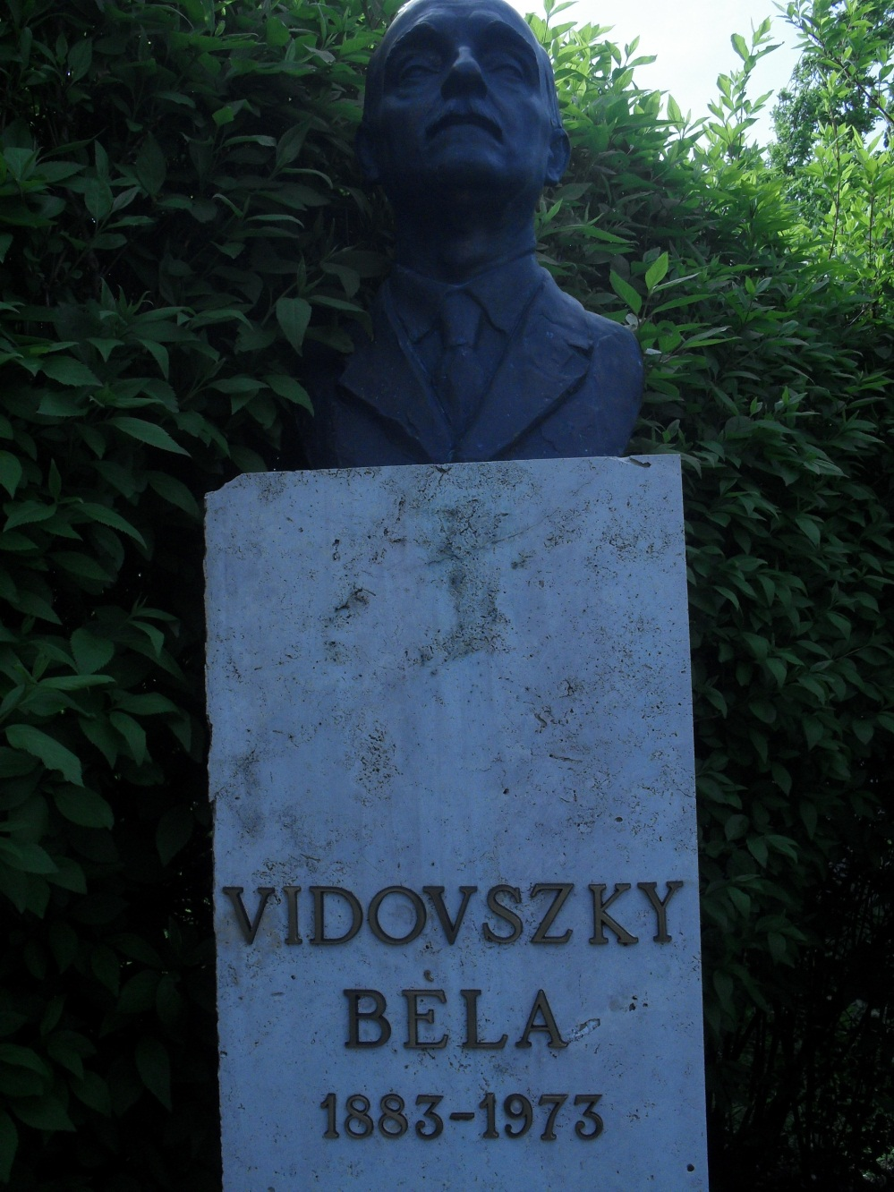
Vidovszky Béla Helytörténeti Gyűjtemény
Készítette: Körös körül 6. osztály
Gyomaendrődi Kis Bálint Általános Iskola

Slide 2
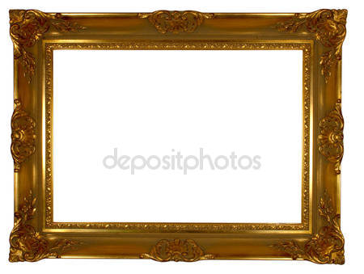
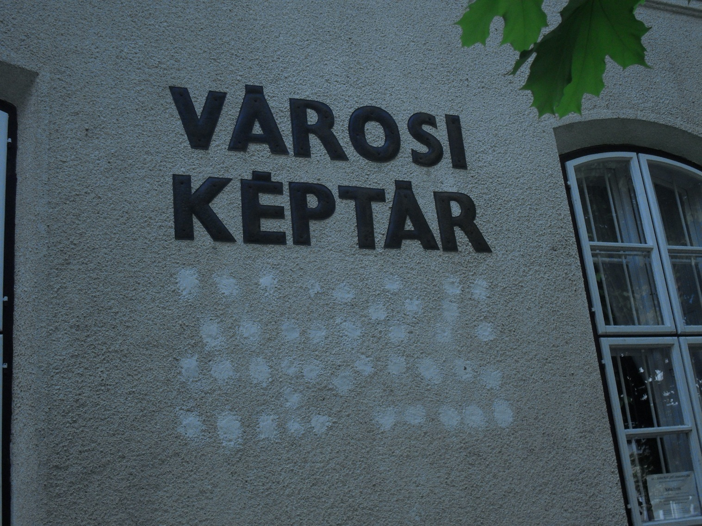

Slide 3
Vidovszky Béla
Gyoma, 1883. július 2. – Budapest, 1973. február 6.
Festőművész volt
Közel kétezer képet festett, ezekből húsz a Magyar Nemzeti Galériában, öt az Országházban található.

Slide 4
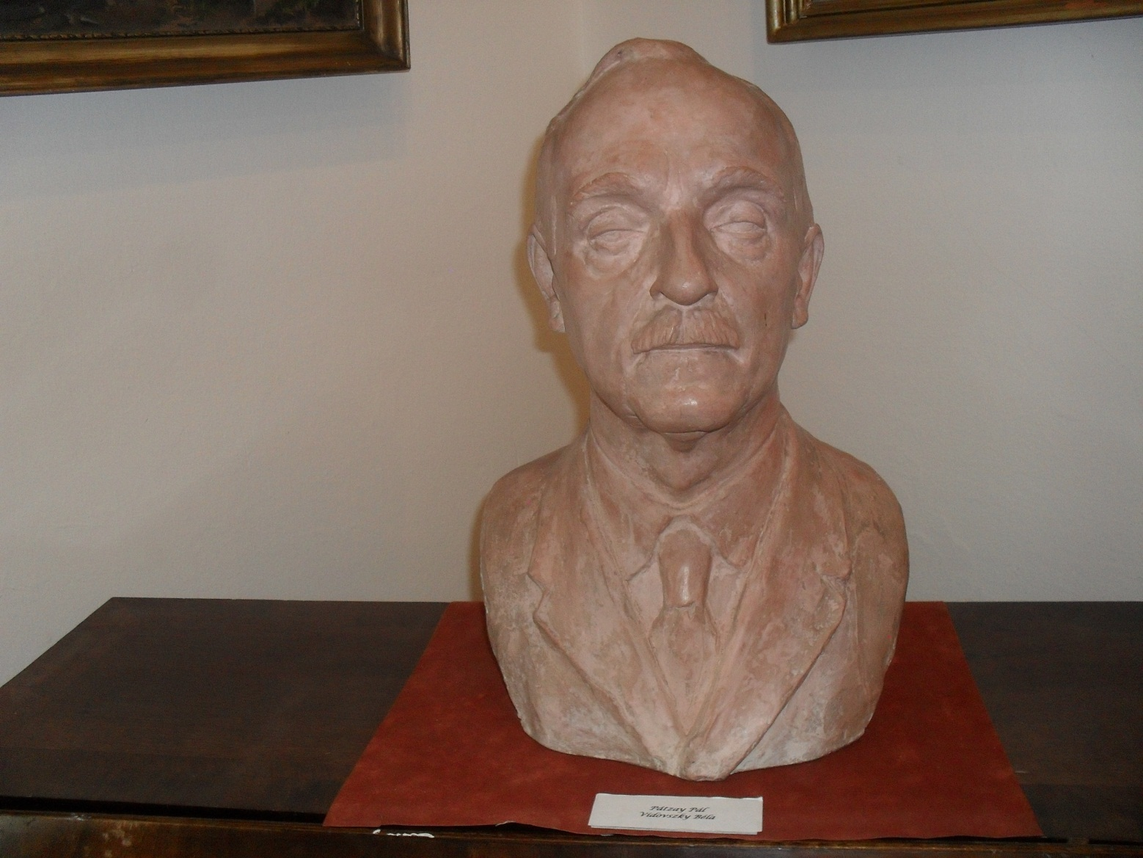

Slide 5
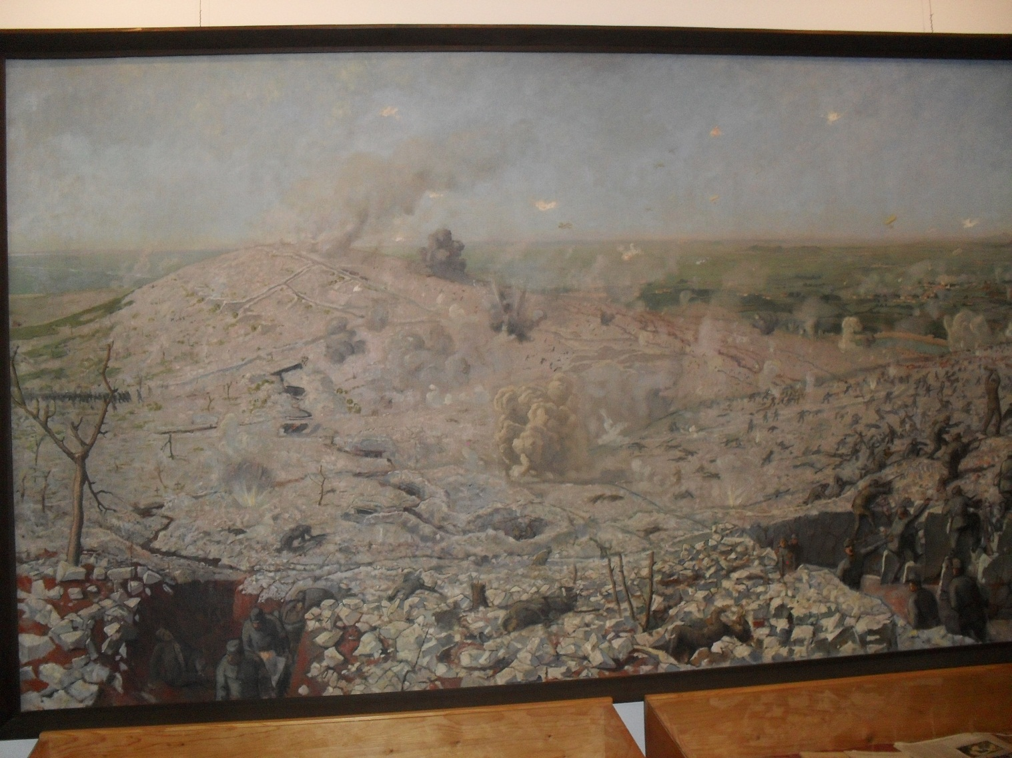

Slide 6
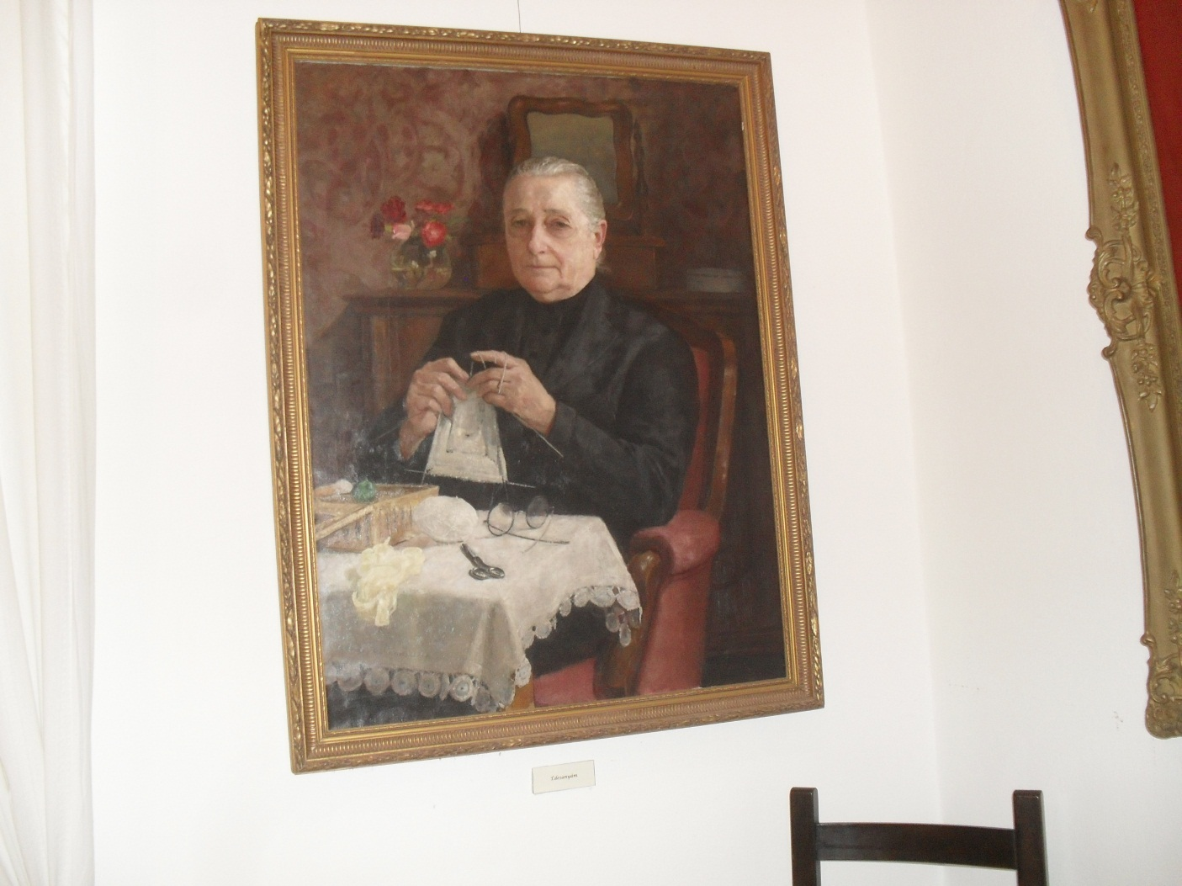

Slide 7
Pásztor János
Gyoma, 1881. január 29. – Budapest, 1945. január 7.
Hódmezővásárhelyen nevelkedett.
Szobrászművész volt.
Ösztöndíjjal Párizsban tanult.
Köztéri szobrai találhatóak Budapesten, Szegeden, Székesfehérváron, Hódmezővásárhelyen.

Slide 8
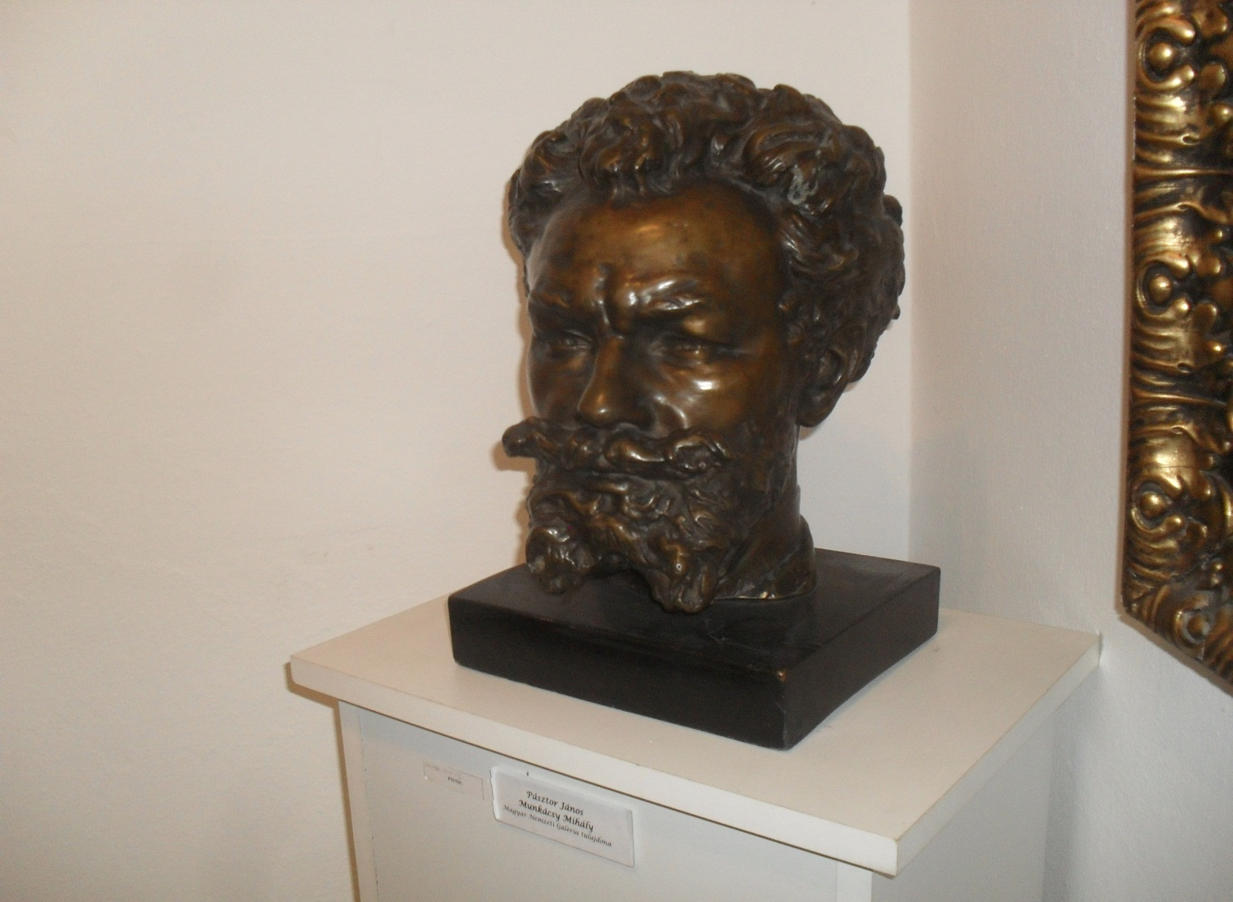

Slide 9
Corini Margit
1897, Kolozsvár - 1982, Gyoma
Festőművész volt.
Eredeti neve: Sóváry.
Tizenöt évig Párizsban élt.
Az éjszaka festőjének is nevezték.
Képein megjelenik a piros szín.
1952-ben telepítették Gyomára.

Slide 10
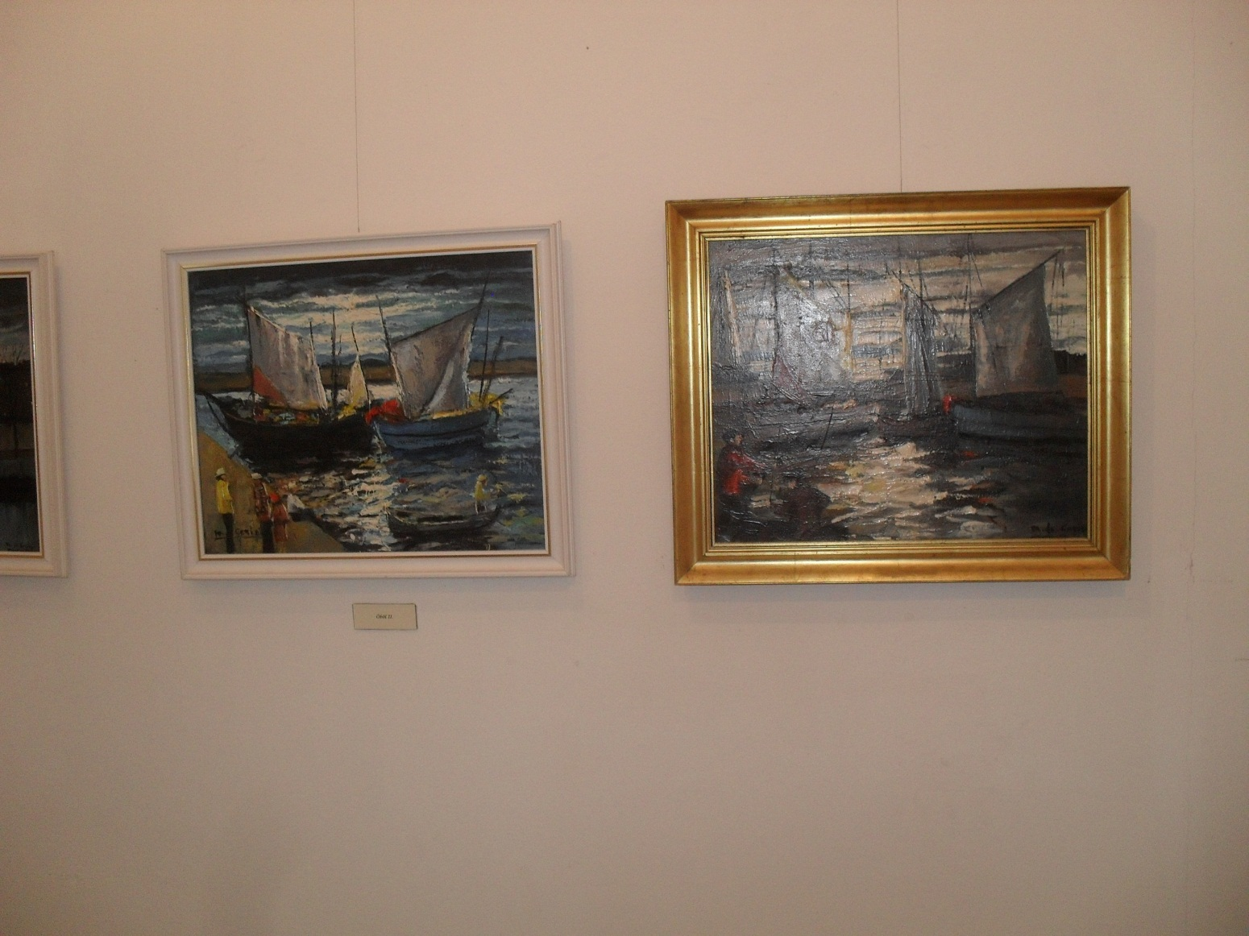

Slide 11
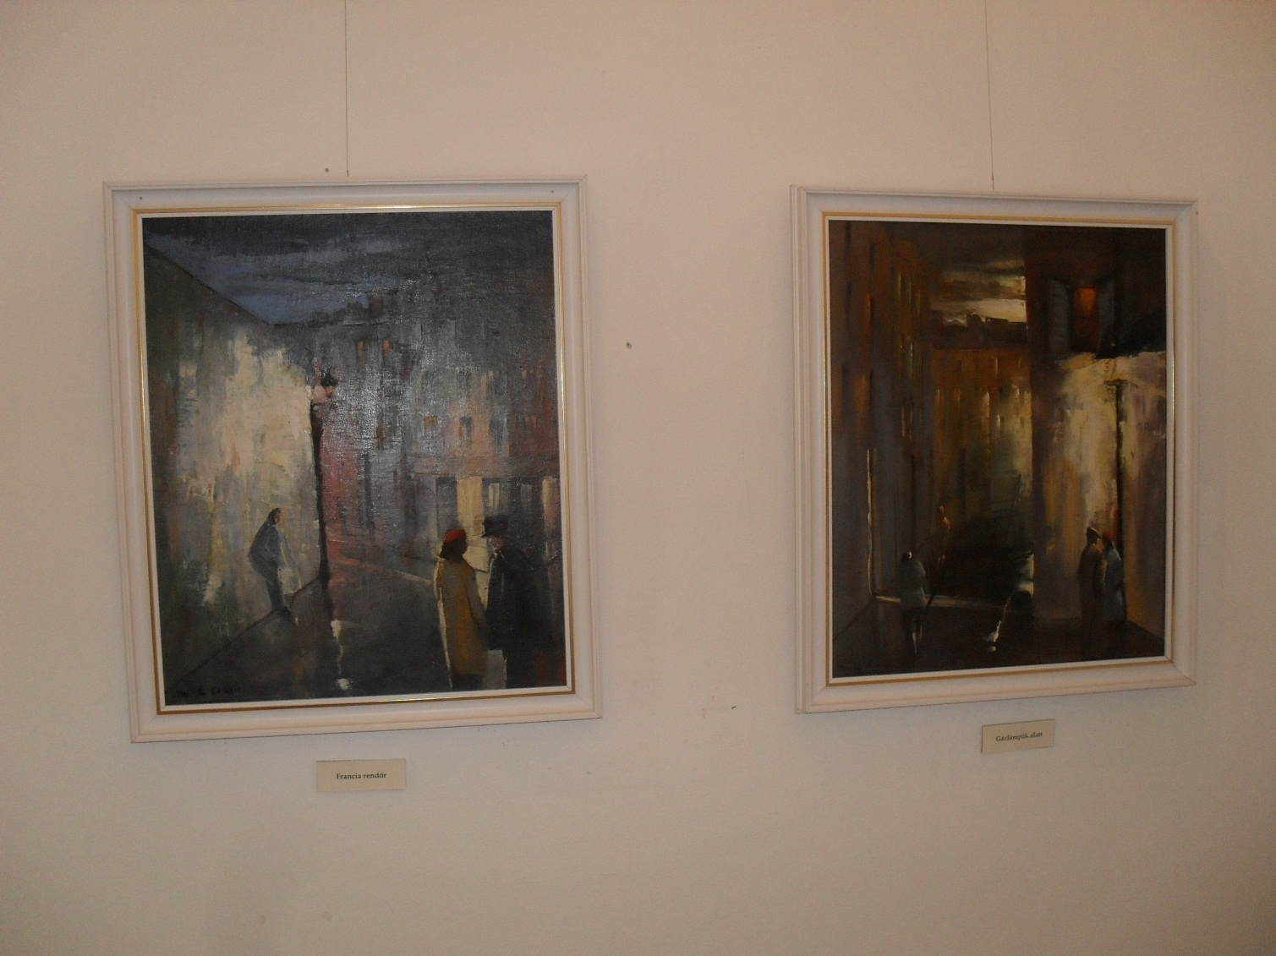

Slide 12
Illéssy Péter
Gyoma, 1902. június 25. – 1962. június 5.
Grafikus- és festőművész.
Részt vett a népfőiskolai mozgalomban.
A képtár anyagában több mint 400 Illéssy vázlatot, tanulmányt, grafikát, tempera és akvarell képet őriznek.

Slide 13
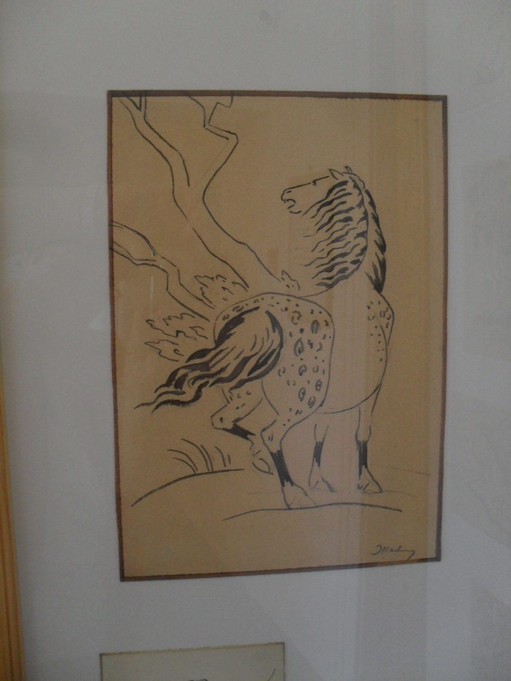
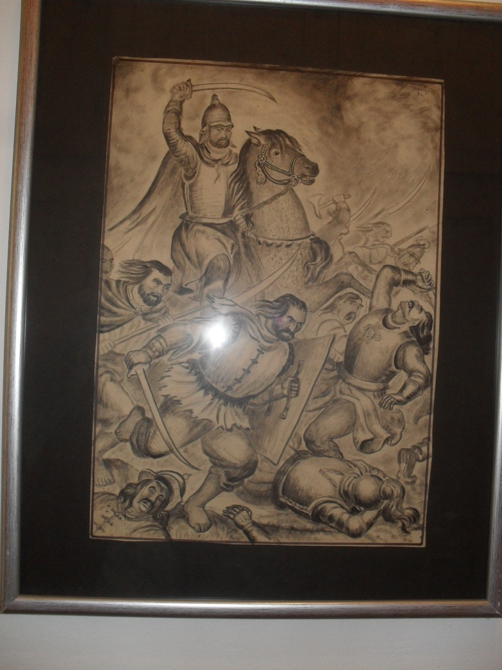

Slide 14
Holló László
Kiskunfélegyháza, 1887. március 6. – Debrecen, 1976. augusztus 14.
Festőművész.
Bibliai és történelmi témákat kedvelt.
Debrecenben emlékmúzeuma alakult 1986-ban.

Slide 15
